Slide 1
作業01
繳交截止日期：2022/02/24 23:55

Slide 2
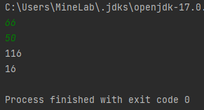
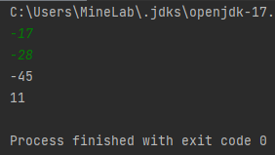
作業01-簡單+-
說明：請寫一支由使用者輸入兩個整數，並分別輸出兩數相加與相減的結果
Input：兩個整數(int 型態 -1000~1000)
Output：先輸出相加後的結果後，換行再輸出相減(第一個減第二個)後的結果

Slide 3
作業01 第1題
input | output
-17 -28 | -45 11
22 66 | 88 -44
54 87 | 141 -33

Slide 4
繳交規範

Slide 5
繳交內容：
內容包含:
.java檔(這次只交java檔就好，無需壓縮)

Slide 6
繳交格式
檔案名稱須為 AX_10XXXXXXX 或 PX_10XXXXXXX
Assignment: A, Practice: P
X為第X次練習or作業
10XXXXXXX為學號
若有兩題以上需加上對應題號，如AX_10XXXXXXX_1
※ 嚴禁抄襲，違者皆以零分計算

Slide 7
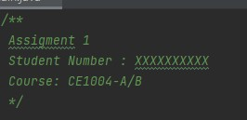
繳交格式
程式碼開頭要有以下文字
計算機概論II : 2022-CE1002
計算機實習IIA: 2022-CE1004-A
計算機實習IIB : 2022-CE1004-B
作業: Assignment
練習: Practice

